Slide 1
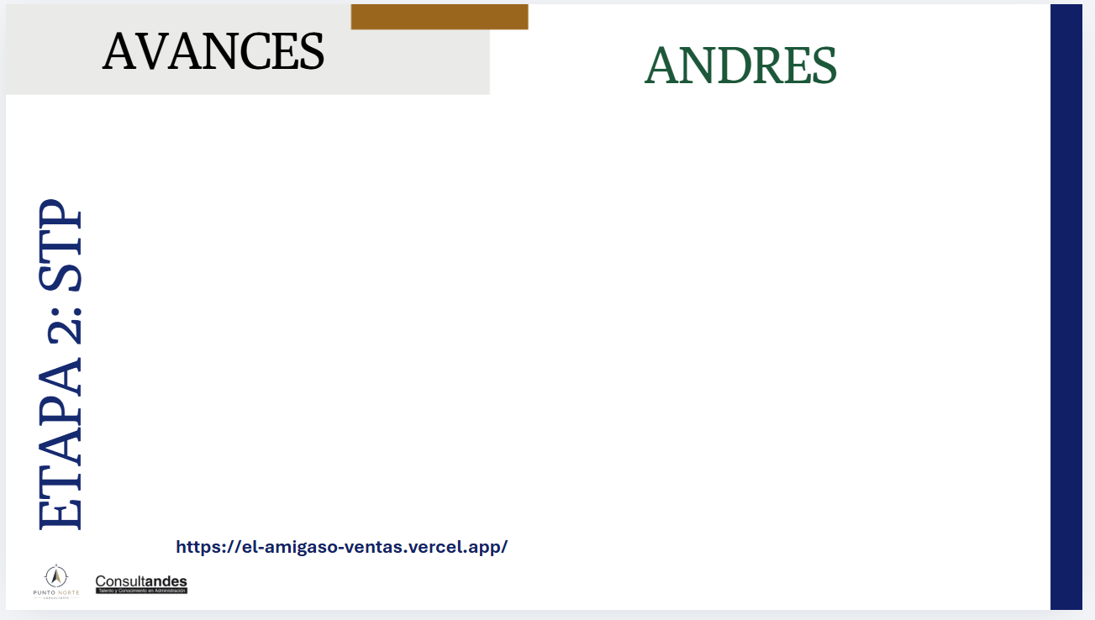
AVANCES
ANDRES
Herramienta para orientar la atención comercial
Segmentación de clientes
Compras, frecuencia y categorías para definir perfiles preliminares.
Selección de tiendas objetivo
Compra mensual frente al potencial y la viabilidad informados por el asesor.
ETAPA 2: STP
Propuesta y seguimiento
Beneficio, canal, responsable y meta por perfil. Plan descargable por cliente.
Datos de ABAKO y lectura visual
Carga de Excel, gráficas y mapa con cobertura visible. Guía para exportar un mes completo.
Ejemplo parcial disponible. La operación requiere un mes completo y validación comercial.
Prototipo STP de El Amigaso
Notes:
Avances implementados en el prototipo local de El Amigaso. Fuente: código de la herramienta, componentes stp-segments, stp-targets, stp-positioning, stp-data y detail-tutorial. El ejemplo procede del Excel Facturación-2026-10-16T05_26_17.926Z.xlsx y cubre del 1 al 7 de septiembre de 2026. La evaluación real requiere al menos un mes calendario completo y confirmación de cobertura. El potencial y la viabilidad son juicios comerciales pendientes de validación. El mapa excluye clientes sin coordenadas utilizables y muestra su cobertura. Las señales usan reglas descriptivas y revisables. El aumento de ventas y el posicionamiento efectivo aún deben comprobarse. Diseño y logos derivados de la segunda imagen de referencia aportada por el usuario. Los textos del cuerpo son editables. La URL de la referencia no se presenta como despliegue verificado.

